Slide 1
Pencarian Informasi

Slide 2
Pencari informasi
Pencari informasiadalah proses atau aktivitas untuk mendapatkan informasi baik dalam konteks manusia maupun teknologi. Pencarian informasi terkait dengan, tetapi berbeda dari,pencarian informasi (IR).

Slide 3
Pencarian Informasi
Suatu proses, yang dilakukan orang untuk menemukan atau mengambil secara spesifik informasi untuk bertemu informasi kebutuhan, biasanya, tetapi tidak selalu dengan bantuan mesin pencari atau lainnya informasi sistem pengambilan

Slide 4
Pencarian Informasi
Pengambilan informasi (IR) adalah aktivitas memperoleh sistem Informasisumber daya yang relevan dengan kebutuhan informasi dari kumpulan sumber daya tersebut. Pencarian bisa berdasarkanteks lengkapatau pengindeksan berbasis konten lainnya. Information retrieval adalah ilmu mencari informasi dalam suatu dokumen, mencari dokumen itu sendiri, dan juga mencarimetadata yang menjelaskan data, dan untuk database teks, gambar, atau suara.
Informasi Retrieval (IR) adalah menemukan materi (biasanya dokumen) dari file tidak terstruktur sifat (biasanya teks) yang memenuhi file kebutuhan informasi dari dalam koleksi besar (biasanya disimpan di komputer).
Akhir-akhir ini kita sering memikirkannya dulu pencarian web, tetapi ada banyak kasus lainnya:
Pencarian email
Mencari laptop Anda
Basis pengetahuan perusahaan
Pengambilan informasi hukum

Slide 5
Perilaku informasi
Model Nested Area Konseptual Wilson
Konsep pencarian informasi, pencarian informasi, dan informasi tingkah lakuadalah objek penelitian ilmu informasi. Dalam disiplin ilmu ini berbagai studi telah dilakukan untuk menganalisis interaksi individu dengan sumber informasi dalam hal kebutuhan informasi, tugas, dan konteks tertentu. Model penelitian yang dikembangkan dalam studi ini bervariasi dalam tingkat cakupannya. Wilson (1999) oleh karena itu mengembangkan model bersarang dari area konseptual, yang memvisualisasikan keterkaitan dari konsep sentral yang disebutkan di sini.
Wilson mendefinisikan model perilaku informasi menjadi "pernyataan, seringkali dalam bentuk diagram, yang mencoba menggambarkan aktivitas pencarian informasi, penyebab dan konsekuensi dari aktivitas itu, atau hubungan antar tahapan dalam pencarian informasi. tingkah laku"(1999: 250).

Slide 6
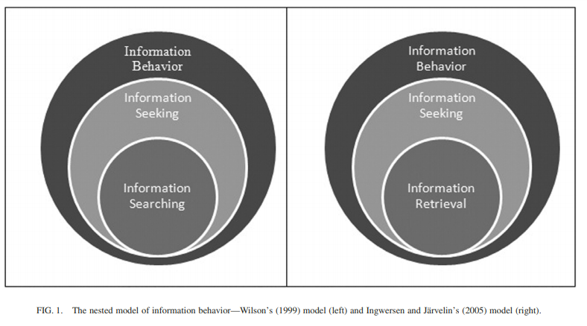
Model Perilaku Informasi

Slide 7
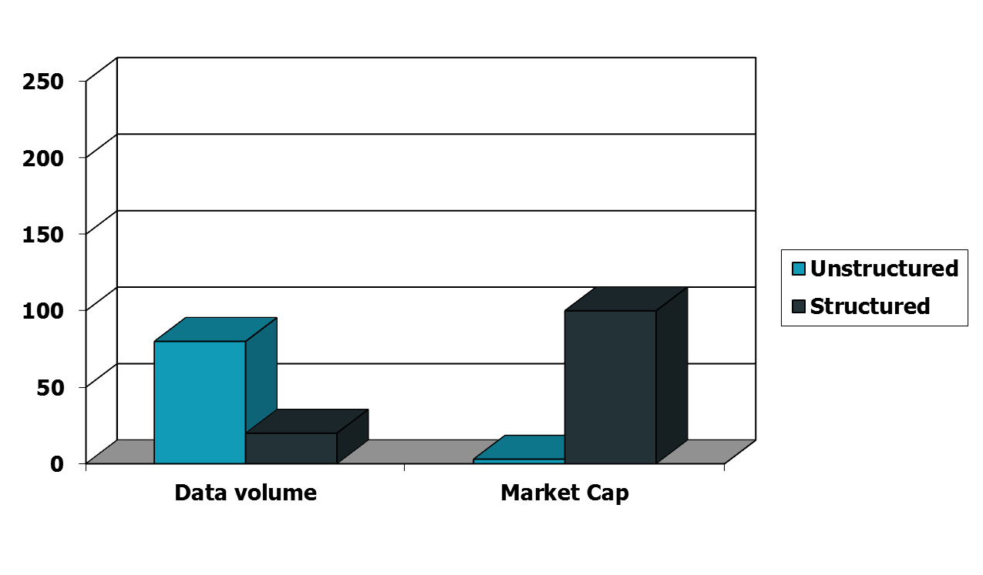
Data tidak terstruktur (teks) vs. terstruktur (database) di pertengahan tahun sembilan puluhan

Slide 8
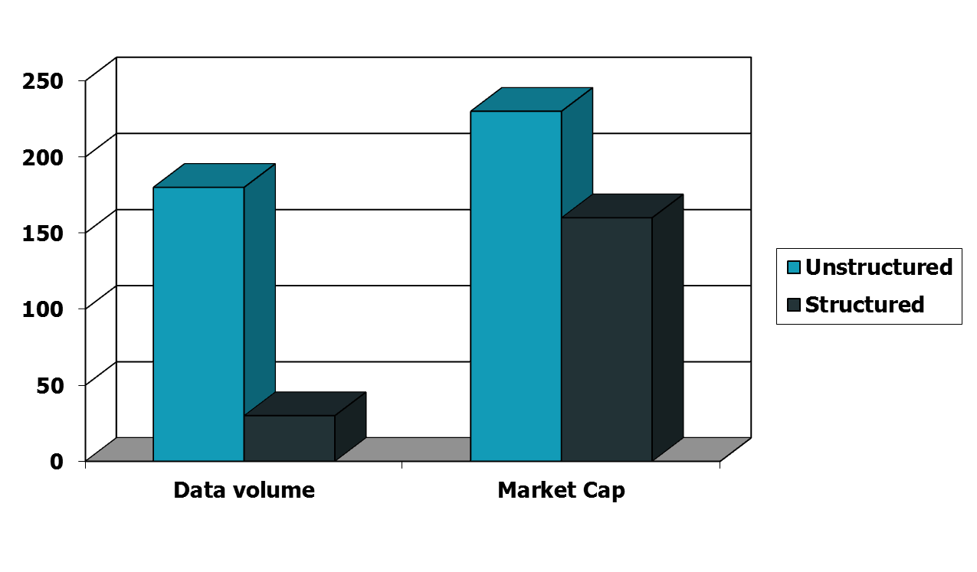
Hari ini data tidak terstruktur (teks) vs. terstruktur (basis data)
Notes:
Yang mengejutkan banyak orang, kotak pencarian telah menjadi metode akses informasi yang disukai.
Pelanggan bertanya: Mengapa saya tidak dapat mencari database saya dengan cara yang sama?

Slide 9
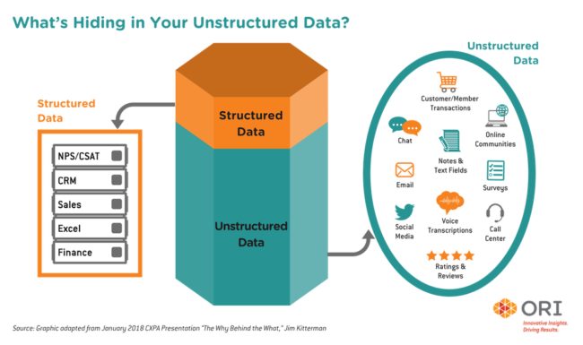

Slide 10
Asumsi dasar Temu Kembali Informasi
Detik. 1.1
Koleksi: Satu set dokumen
Asumsikan itu adalah koleksi statis untuk saat ini
Tujuan: Ambil dokumen dengan informasi yang ada relevan kepada pengguna kebutuhan informasi dan membantu pengguna menyelesaikan a tugas

Slide 11
Model pencarian klasik
Tugas pengguna
Singkirkan tikus dengan cara yang benar secara politis
Kesalahpahaman?
Kebutuhan info
Info tentang menghapus tikus
tanpa membunuh mereka
Salah formulasi?
Pertanyaan
bagaimana perangkap tikus hidup
Cari
Cari
mesin
Pertanyaan perbaikan
Hasil
Koleksi

Slide 12
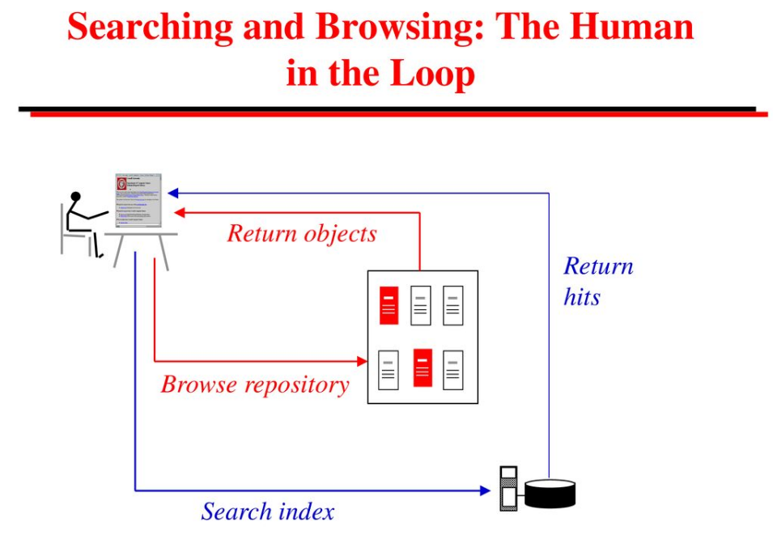

Slide 13
Seberapa baik dokumen yang diambil?
Detik. 1.1
Presisi : Bagian dari dokumen yang diambil yang relevan dengan pengguna kebutuhan informasi
Penarikan : Bagian dari dokumen yang relevan dalam koleksi yang diambil
Definisi dan pengukuran yang lebih tepat untuk ikuti nanti

Slide 14
Garis besar sebelum Ujian Tengah Semester
Cari alat
Mesin Pencari vs. Direktori Subjek
Mesin Pencari Meta
Langkah-langkah Pencarian
Efektif Strategi
Logika Boolean
Mempersempit atau memperluas pencarian?
Karakter pengganti

